Slide 1



HASIL RINGKASAN MATERI SEMESTER SATU

Slide 2


tugas pelajaran TKJ 1
nama kelompok:
1. Aji prasetio
2. Aditya Prakoso

Slide 3



RESOLUSI INDUSTRI 1.0 DAN 3.0
1. Resolusi industri 1.0
Terjadi pada abad ke 8 yaitu identik dengan penemuan mesin uap merupakan
tanda dari revolusi industri 1.0
2. Ciri khasnya adalah menggunakan teknologi mesin uap
Revolusi industri 3.0
Revolusi Industri 3.0 adalah era transformasi industri yang dimulai pada pertengahan abad ke-20, ditandai dengan pengenalan komputer, otomatisasi, dan teknologi digital ke dalam proses manufaktur dan bisnis. Contoh ya seperti teknologi 1G,2G,3G,4G dan 5G

Slide 4

BTS
BTS(BASE TRANSCEIVER STATION) ADALAH MENARA ATAU PERANGKAT PEMANCAR DAN PENERIMA SINYAL YANG MENGHUBUNGKAN HP DENGAN JARINGAN SELULER
JENIS BTS
1. Macro BTS
menara tinggi yang mencakup area luas
2. Micro BTS
ukuranya lebih kecil, biasanya di pasang di area perkotaan padat untuk memperkuat sinyal
3. Pico BTS
digunakan di gedung , perkantoran, dengan jangkauan kecil
4. Femto BTS
BTS mini untuk penggunaan di rumah atau kantor pribadi
5. Outdoor BTS
Di pasang diluar ruangan
dengan daya pancar besar
6. indoor BTS
di gunakan dalam gedung agar sinyal tidak terhalang dinding
Fungsi BTS
1. Mengatur komunikasi
2. Menyediakan jaringan sinyal pada area tertentu

Slide 5



MICROWAVE LINK
1. Microwave link adalah sistem komunikasi nirkabel yang menggunakan gelombang radio dalam rentang frekuensi gelombang mikro untuk menghubungkan dua titik secara langsung (point-to-point).

Slide 6
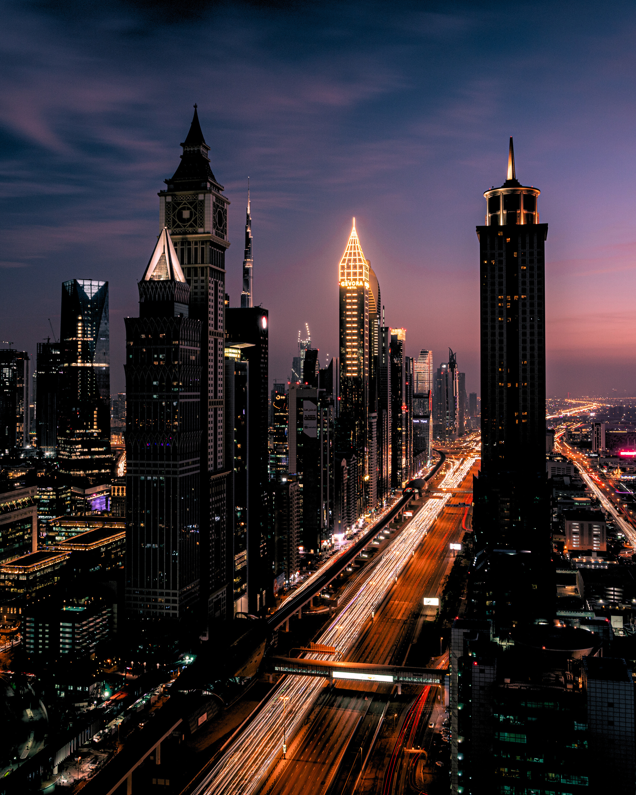
OUTDOOR UNIT
Sistem transmisi dengan microwave link pada frekuensi 1-60 GHZ namun pada umumnya frekuensi yang sering digunakan di atas 3 GHZ.

Slide 7



Sekian dan Terimakasih

